Slide 1

Esta presentación se genera automáticamente.
Puedes modificarla a tu criterio y añadir cualquier contenido adicional que desees.

Slide 2

El Despertador de Girasol
Aprende a manejar dos caminos con la lógica 'Si... Sino...' (If… Else…). Construye un despertador inteligente que se activa con la luz, como un girasol que se despierta con el sol.
Notes:
Un condicional simple sabe qué hacer SI algo ocurre; si no ocurre, no hace nada. Pero ¿y si quisiéramos que hiciera algo distinto en cada caso? Los programas más potentes necesitan un Plan B. En esta misión, aprenderás a programar dos caminos diferentes con el condicional 'SI... SINO...' (If… Else…). Crearemos un despertador inteligente que se comporta como un girasol: sabe cuándo 'despertar' con la luz y cuándo 'dormir' en la oscuridad.

Slide 3
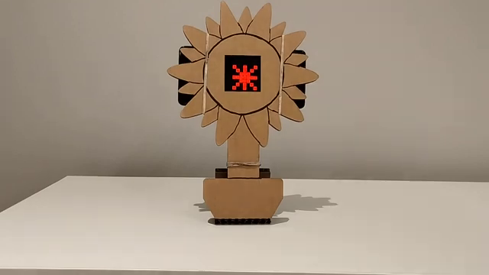
¿Qué haremos?

Slide 4
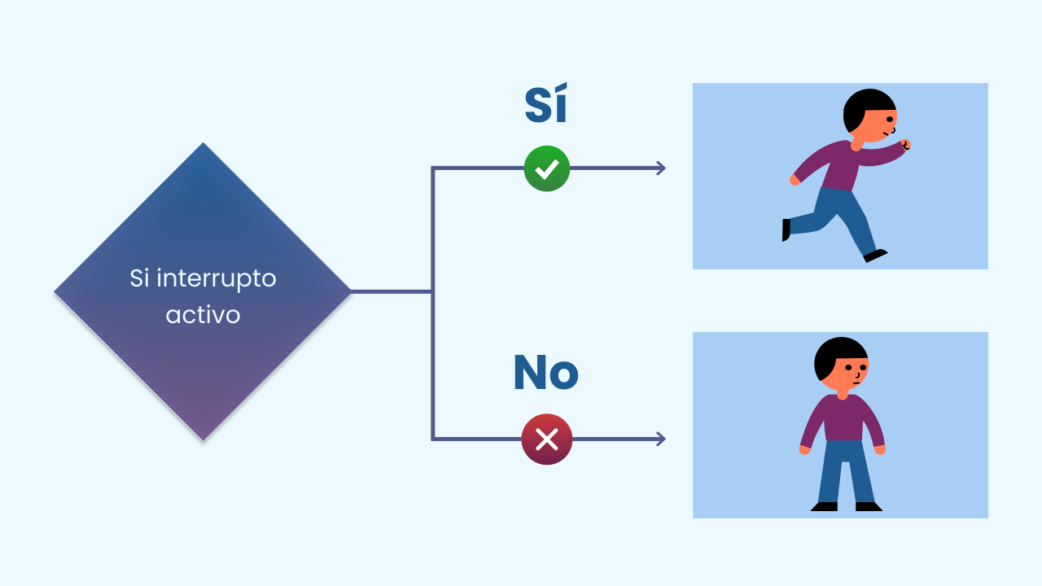
Más Allá del 'Si': El Poder del 'Sino'
El bloque "Si..." es genial, pero a veces necesitamos un Plan B. El bloque "Sino" (o "else" en inglés) nos da exactamente eso.
La estructura completa "Si... Sino..." le da al programa un conjunto de instrucciones a prueba de todo: SI esta condición es verdadera, ejecuta el primer bloque de código. SINO (en cualquier otro caso, es decir, si la condición es falsa), ejecuta este segundo bloque de código.
El programa siempre elegirá uno de los dos caminos. Nunca ambos, y nunca ninguno.

Slide 5
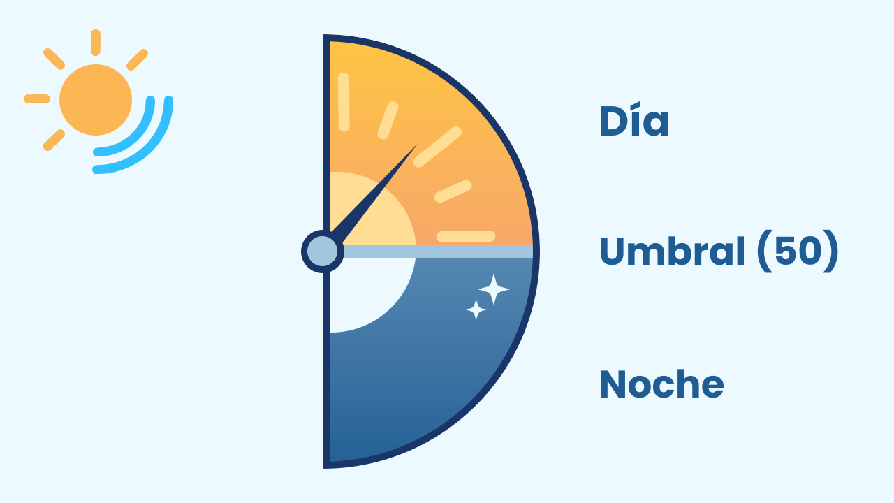
Sensores de Luz y Umbrales
Tu celular tiene un sensor de luz ambiental que mide qué tan brillante es tu entorno y lo convierte en un número. Pero, ¿cómo decide un programa si es "de día" o "de noche"?
Para eso, establecemos un umbral, que es simplemente un "punto de corte". En nuestro proyecto, el umbral será el número `50`. Si el sensor lee un valor por encima de 50, nuestro programa considerará que es "de día". Si lee un valor por debajo, considerará que es "de noche".

Slide 6
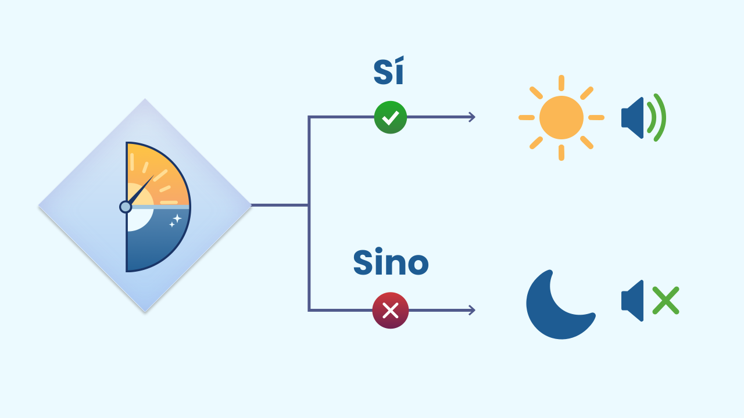
La Lógica del Girasol
Ahora podemos combinar nuestras ideas para crear el despertador:
Condición: ¿Es el valor del sensor de luz mayor que 50?
SI es VERDADERO (hay luz): ¡Hora de despertar! Ejecuta el código del camino "Si": dibuja un sol y hace sonar la alarma.
SINO (es FALSO, está oscuro): ¡A seguir durmiendo! Ejecuta el código del camino "Sino": apaga la alarma y la pantalla.

Slide 7
Crear
¡Construyamos el despertador de girasol!
Necesitaremos 3 componentes en nuestro celular: IntensidadLuz para 'ver' el amanecer, TecladoMusical para la alarma del despertador, y DibujoLED para mostrar un sol.
Recuerda escanear todos los códigos QR en el mismo dispositivo.

Slide 8
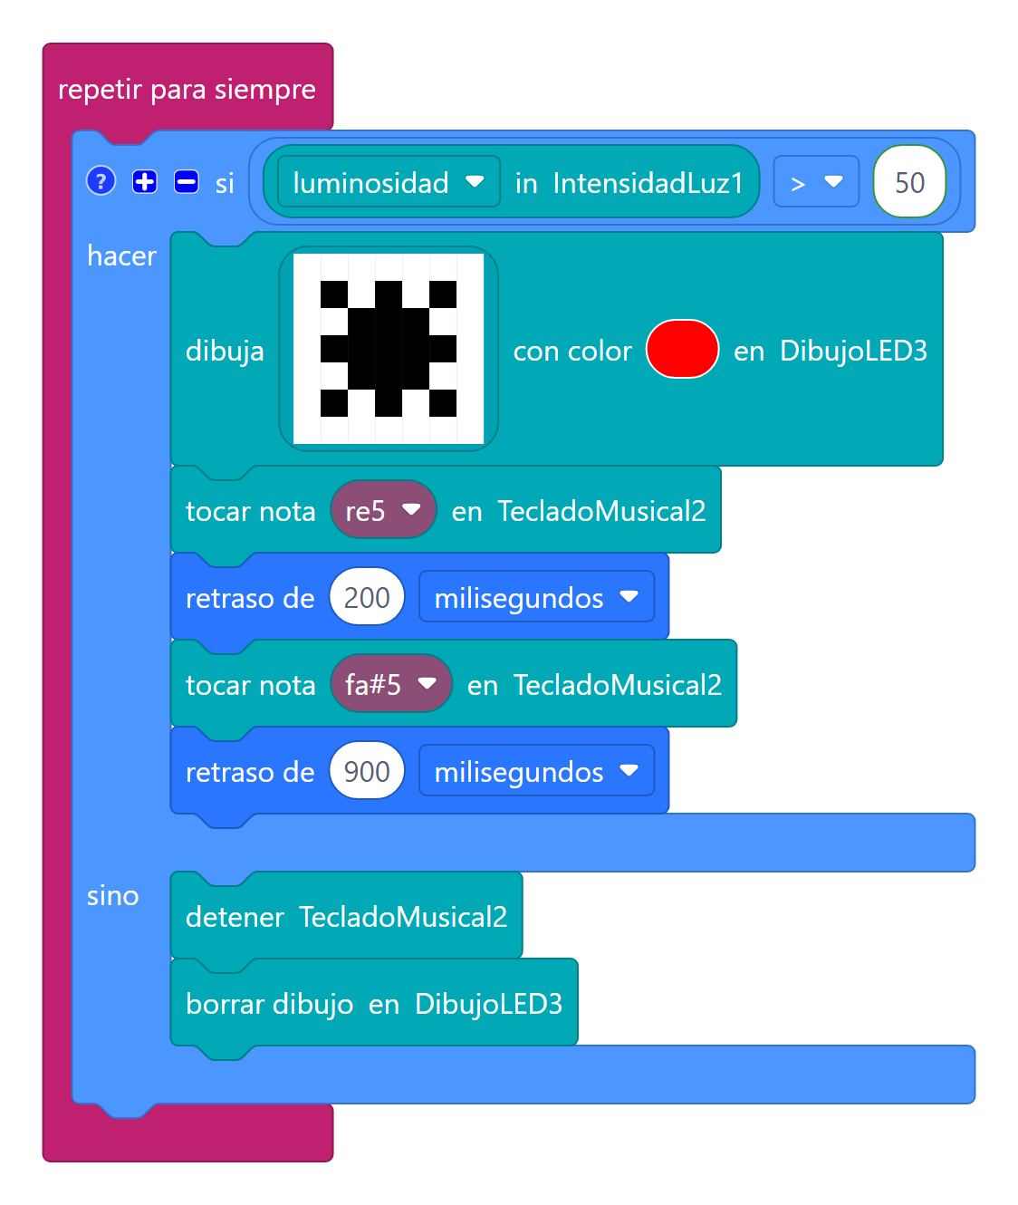
Composición del Código
Dentro del `bucle principal`, el bloque `si... sino...` toma el control total. En cada ciclo, evalúa la condición `intensidad de la luz > 50`.
Ver el programa completo
Notes:
Dentro del `bucle principal`, el bloque `si... sino...` toma el control total. En cada ciclo, evalúa la condición `intensidad de la luz > 50`. Si es verdadera, se ejecuta el primer grupo de bloques (la alarma se activa). Si es falsa, se salta el primer grupo y se ejecuta el segundo (la alarma se apaga). El programa siempre está eligiendo uno de estos dos caminos, sin dudarlo.

Slide 9
Reflexiona
¿Cuál es la diferencia fundamental entre un condicional "Si" y un "Si... Sino..."? ¿Cuándo usarías cada uno?
¿Qué es un "umbral" y por qué es tan importante para que los programas tomen decisiones basadas en sensores?
Nuestro despertador se activa con la luz. ¿Cómo cambiarías la condición para que el sol se encienda *en la oscuridad*? ¿Y qué más tendrías que cambiar para que sea una luz de noche de verdad, y no una alarma nocturna?

Slide 10
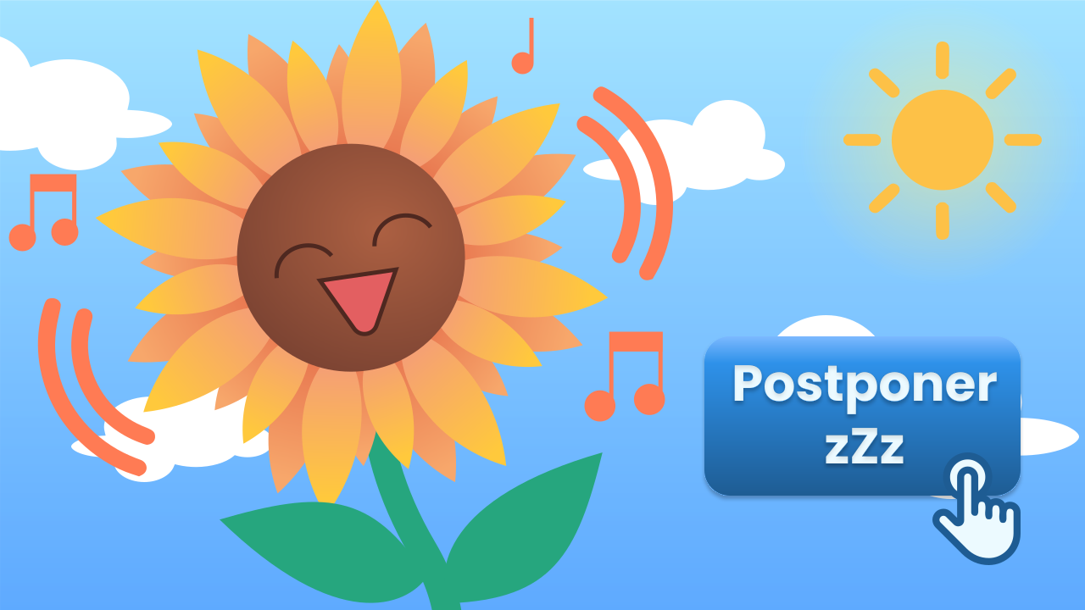
Desafío
¡Hazlo más inteligente! ¿Puedes añadir un botón que permita "posponer" la alarma? Cuando lo presiones, la alarma debería silenciarse durante 10 segundos, incluso si todavía hay luz. Pista: Necesitarías una variable para controlar el estado "pospuesto" y probablemente otro condicional anidado para comprobarla.

